Slide 1
Лабораторная работа №2 Решение начально-краевой задачи для уравнения теплопроводности
Теория разностных схем

Slide 2
Лабораторная работа №2
Цель работы: получить навык численного решения линейных и нелинейных начально-краевых задач для уравнений параболического типа с использованием различных конечно-разностных схем на примере задачи для одномерного уравнения теплопроводности с источником.

Slide 3

Начально-краевая задача
Рассматривается начально-краевая задача для нелинейного одномерного уравнения теплопроводности с источником:
 | (1)
 | (2)
 | (3)
 | (4)

Slide 4
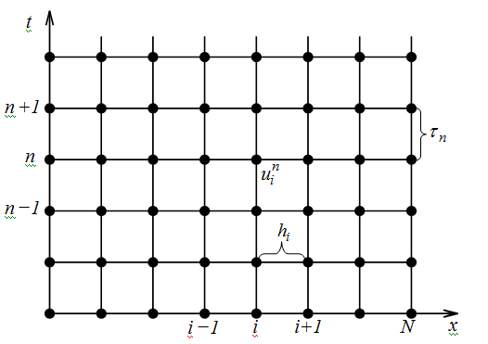
Разностная задача
Разностная задача строится с целью нахождения сеточной функции y^{n}_{i}, близкой к решению соответствующей дифференциальной задачи в некоторой норме.
Правило написания разностных уравнений и дополнительных условий (начальных, краевых) называется разностной схемой.

Slide 5
Центрально-разностная явная схема
Центрально-разностная схема характеризуется наличием в разностном уравнении узловых точек с индексами i - 1 и i + 1.
Явная схема позволяет вычислить значения в узловых точках на n + 1 временном слое по явной формуле - без решения СЛАУ.
Порядок аппроксимации схемы: O(τ + h²),
т.е. первый по времени и второй по пространству.
Особенностью подобных схем является преимущественно условная устойчивость, то есть наличие ограничения на размер дискретных шагов по времени и пространству.
Для приведённого примера:
t
n+1
n
i −1
i
i +1
x

Slide 6
Неявная конечно-разностная схема
Характерной особенностью неявных схем является наличие в разностном уравнении нескольких неизвестных (искомых величин с индексом n + 1).
Для вычисления значений в узловых точках на n + 1 временном слое требуется решить СЛАУ.
Как правило, неявные схемы абсолютно устойчивы.
Порядок аппроксимации схемы такой же, как и в случае явной схемы: O(τ + h²)
t
n+1
n
i −1
i
i +1
x

Slide 7
Схема Кранка – Николсон
Схема Кранка – Николсон предполагает при записи конечно-разностных соотношений использовать узловые точки сразу с двух временных шагов.
Для уравнения теплопроводности:
Такой подход приводит к увеличению порядка аппроксимации по времени: O(τ ² + h²)
Схемы Кранка – Николсон обычно являются абсолютно устойчивыми.
t
n+1
n
i −1
i
i +1
x

Slide 8
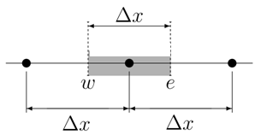
Консервативная схема
Консервативная конечно-разностная схема строится на основе законов сохранения, следствием которых является уравнение в частных производных.
Закон сохранения записывается для некоторого контрольного объёма, окружающего узел сетки, а затем записывается математически с учётом дискретной сетки.
В одномерном случае производим интегрирование уравнения теплопроводности по пространству от w до e (по отрезку Δx) и по времени от t до t + Δt, а затем заменяем интегралы их разностными аналогами.
i −1
i
i +1

Slide 9
Консервативная схема
Рассмотрим уравнение без источника (f = 0). Проинтегрируем уравнение:
Интегрирование левой части даёт
Интегрирование правой части сначала приводит к уравнению
При предположении о кусочно-линейном профиле функции на границе контрольного объема правая часть принимает вид

Slide 10
Консервативная схема
Предположим, что
где – весовой коэффициент.
С учётом сказанного дискретный аналог для уравнения теплопроводности без источника записывается в виде:
Весовой коэффициент определяет уровень явности численной схемы:
при – полностью явная разностная схема;
при – полуявная схема Кранка – Николсон;
при – полностью неявная схема.

Slide 11
Консервативная схема
Нелинейные коэффициенты рассчитываются не в узлах сетки, а в так называемых полуцелых точках (i + 0.5, i - 0.5).
Расчет нелинейных коэффициентов:
по значениям функции с предыдущего временного слоя
по значениям функции с текущего временного слоя

Slide 12
Порядок выполнения работы
I Сравнение конечно-разностных схем для линейной задачи
Рассматривается линейный случай уравнения теплопроводности
(5)
Задача 1 (2 балла)
Методом разделения переменных построить аналитическое решение задачи.
Написать вычислительную программу на языке программирования C++ решения задачи (1) – (5) с использованием явной разностной схемы на равномерной пространственно-временной сетке.
Непосредственными расчетами продемонстрировать условную устойчивость схемы и справедливость условия устойчивости.
Исследовать зависимость решения от величины шагов сетки по пространственной и временной переменным посредством сравнения с построенным аналитическим решением. Построить графики зависимости погрешности, оцениваемой в равномерной норме по пространственной переменной, от времени и шагов сетки.

Slide 13
Порядок выполнения работы
I Сравнение конечно-разностных схем для линейной задачи
Рассматривается линейный случай уравнения теплопроводности
(5)
Задача 2 (4 балла)
Методом разделения переменных построить аналитическое решение задачи.
Написать вычислительную программу на языке программирования C++ решения задачи (1) – (5) по полностью неявной схеме и схеме Кранка – Николсон на равномерной сетке.
Выполнить сравнение точности получаемого решения по двум схемам с использованием точного решения. Построить графики погрешностей как функций координат и времени, а также графики норм погрешностей как функций шагов сетки.
Сравнить время решения задач по трем схемам (явной, полностью неявной и Кранка – Николсон), обеспечивающих получение решения с одинаковым уровнем погрешности.

Slide 14
Порядок выполнения работы
II Решение нелинейной задачи с использованием консервативной схемы
Решается нелинейная задача (1) – (4) с дополнительными исходными данными k(u) и F(u), где f(t,x,u) = F(u)f(t,x).
Задача 3 (2 балла)
Написать вычислительную программу на языке программирования C++ решения задачи (1)-(4) с использованием неявной консервативной схемы на равномерной сетке.
Убедиться в корректности программы на примере задачи 1.
Решить нелинейную задачу, рассчитывая значения коэффициентов теплопроводности в полуцелых точках с предыдущего временного шага.
Исследовать зависимость получаемого решения от величины шага сетки по пространственной и временной переменным. Построить графики решений для различных значений шага.

Slide 15
Порядок выполнения работы
II Решение нелинейной задачи с использованием консервативной схемы
Решается нелинейная задача (1) – (4) с дополнительными исходными данными k(u) и F(u), где f(t,x,u) = F(u)f(t,x).
Задача 4 (2 балла)
Выполнить модификацию программы из задачи 3 путем организации внутренних итераций на каждом временном шаге для повышения точности вычисления нелинейных слагаемых:
значения коэффициентов теплопроводности в полуцелых точках рассчитываются на текущем временном шаге методом последовательных приближений;
условием остановки итерационного процесса является достижение заданного преподавателем уровня погрешности вычислений нелинейных функций.
Выполнить сравнение получаемых решений по исходной и модифицированной программам.
Сравнить время работы двух программ для построения решений с одинаковым уровнем погрешности.

